Slide 1
TRƯỜNG TIỂU HỌC ÁI MỘ A
Bài giảng điện tử Tiếng Việt lớp 2
Luyện tập: Mở rộng vốn từ về sản phẩm truyền thống của đất nước; Câu giới thiệu

Slide 2
Bài
26
TUẦN 32
TRÊN CÁC MIỀN ĐẤT NƯỚC
TIẾT 4. LUYỆN TỪ VÀ CÂU

Slide 3
Yêu cầu cần đạt
- Tìm được từ ngữ chỉ về sản phẩm truyền thống của đất nước.
- Luyện tập về kiểu câu giới thiệu.
Notes:
12

Slide 5
Câu 1. Những từ chỉ tình cảm của Bác Hồ dành cho thiếu nhi.
kính yêu nhớ ơn
quan tâm chăm lo

Slide 6
Câu 2. Hãy chọn từ phù hợp để điền vào chỗ trống.
Người nông dân Việt Nam lao động …
cần cù
hi sinh
gần gũi

Slide 7
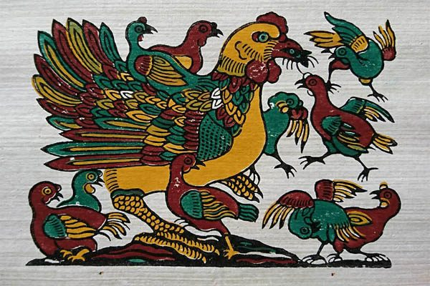
Câu 3. Bạn biết gì về dòng tranh dân gian này.
Tranh dân gian Đông Hồ.

Slide 8
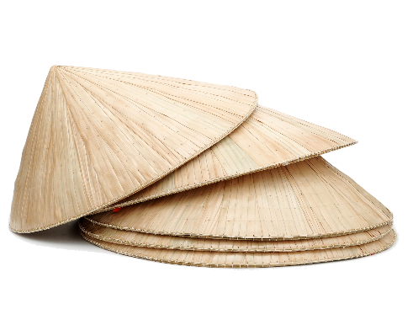
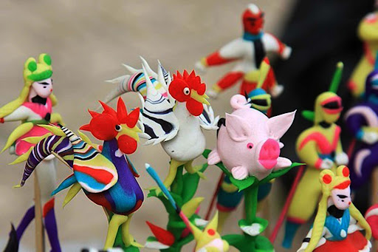
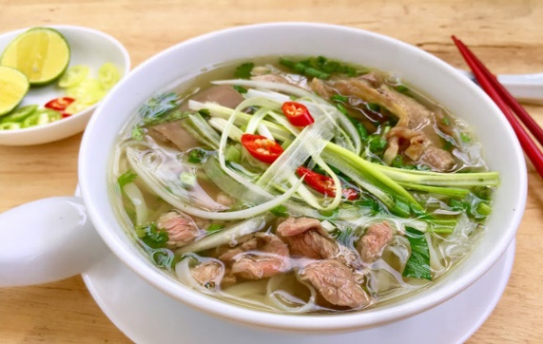
1.Tìm từ ngữ chỉ sự vật tương ứng với mỗi lời giải thích dưới đây:
a. Món ăn gồm bánh phở và thịt, chan nước dùng.
b. Vật dùng để đội đầu, che mưa nắng, thường làm bằng lá, có hình chóp.
c. Trang phục truyền thống của người Việt Nam.
d. Đồ chơi dân gian, được nặn bằng bột màu hấp chín, thường có hình con vật.

Slide 9
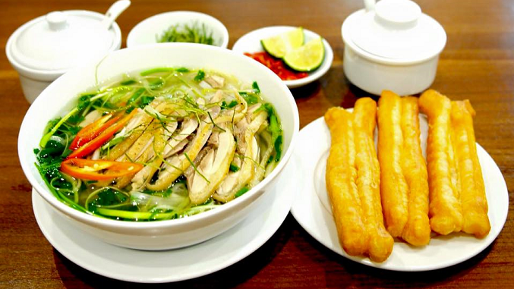
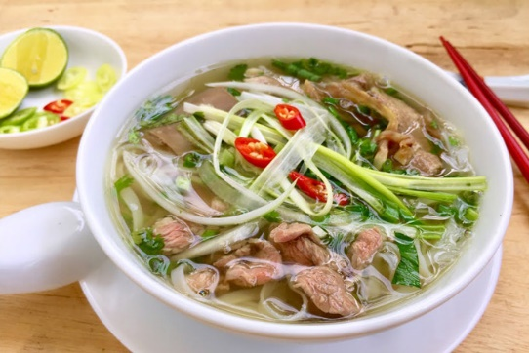
1.Tìm từ ngữ chỉ sự vật tương ứng với mỗi lời giải thích dưới đây:
a. Món ăn gồm bánh phở và thịt, chan nước dùng.
phở

Slide 10
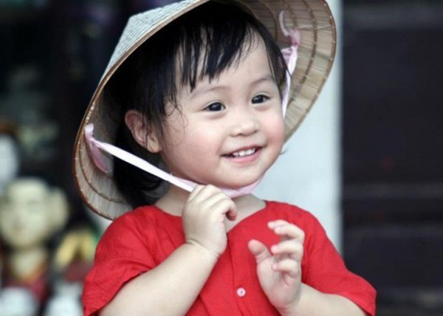
1.Tìm từ ngữ chỉ sự vật tương ứng với mỗi lời giải thích dưới đây:
b.Vật dùng để đội đầu, che mưa nắng, thường làm bằng lá, có hình chóp.
nón

Slide 11
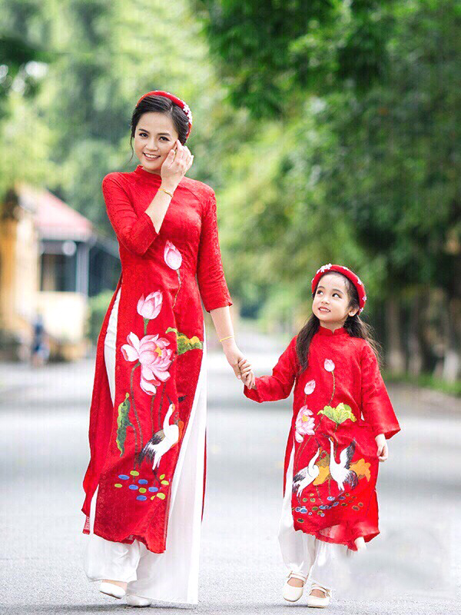
1.Tìm từ ngữ chỉ sự vật tương ứng với mỗi lời giải thích dưới đây:
c.Trang phục truyền thống của người Việt Nam.
áo dài

Slide 12
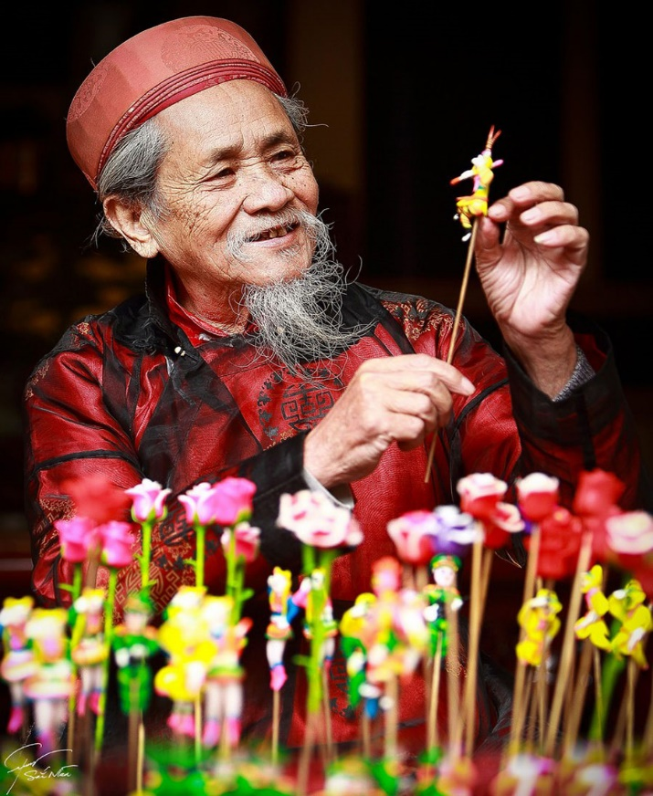
1.Tìm từ ngữ chỉ sự vật tương ứng với mỗi lời giải thích dưới đây:
d. Đồ chơi dân gian, được nặn bằng bột màu hấp chín, thường có hình con vật.
tò he

Slide 13
2. Kết hợp từ ngữ ở cột A với từ ngữ ở cột B để tạo câu giới thiệu.
A
B
Hồ Ba Bể
là thành phố ngàn hoa.
Hang Sơn Đoòng
là hồ nước quý hiếm của Việt Nam.
Đà Lạt
là hang động lớn nhất thế giới.

Slide 14
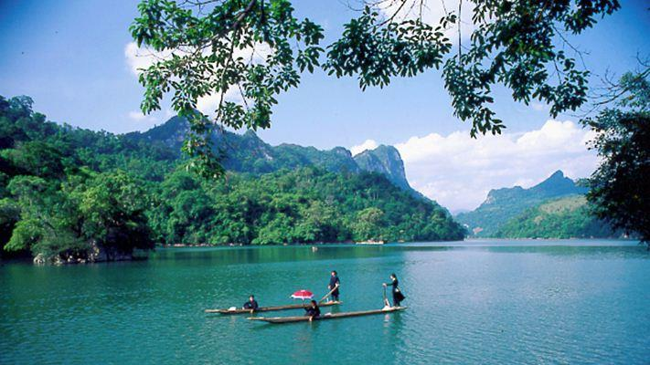
Hồ Ba Bể là một hồ nước ngọt ở Bắc Kạn, Việt Nam. Nó là một trong một trăm hồ nước ngọt lớn nhất thế giới và nằm trong Vườn quốc gia Ba Bể, nơi đây được công nhận là khu du lịch quốc gia Việt Nam.

Slide 15
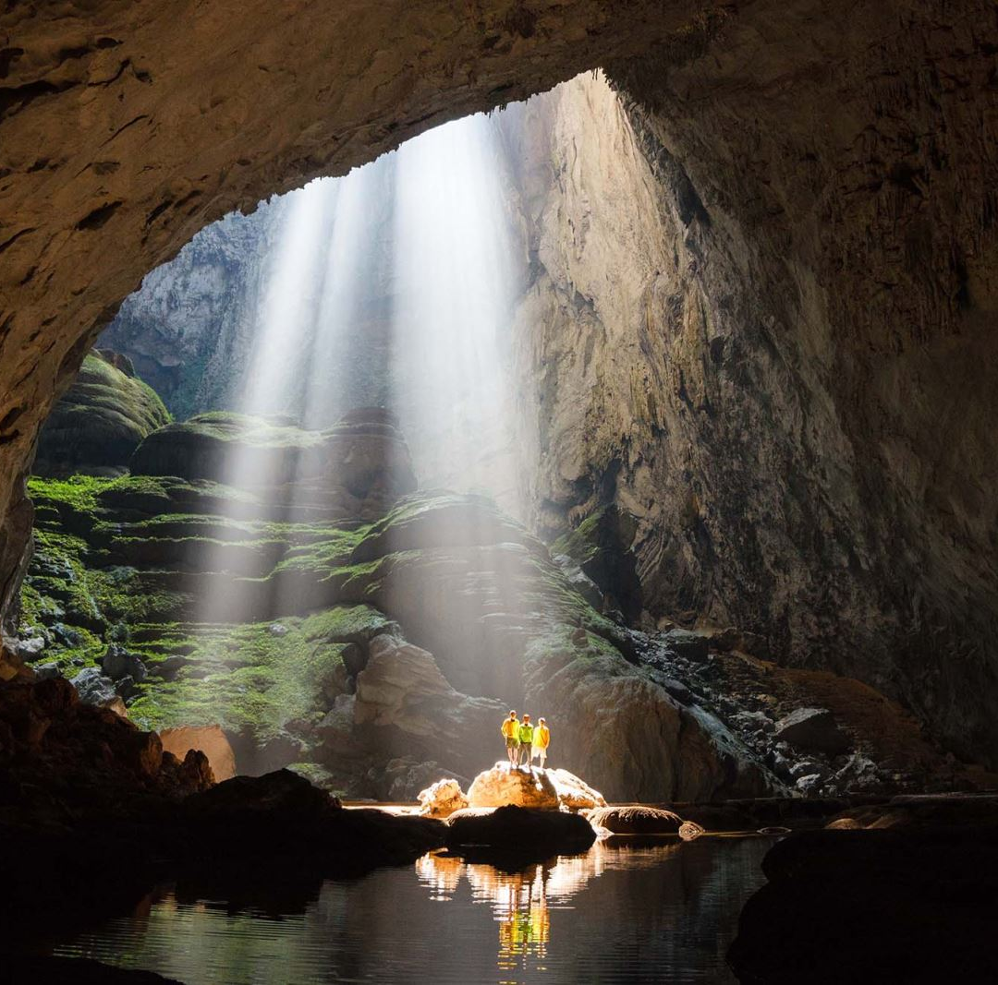
Hang Sơn Đoòng là một hang động tự nhiên tại xã Tân Trạch, huyện Bố Trạch , tỉnh Quảng Bình. Hang Sơn Đoòng được coi là hang động tự nhiên lớn nhất thế giới.

Slide 16
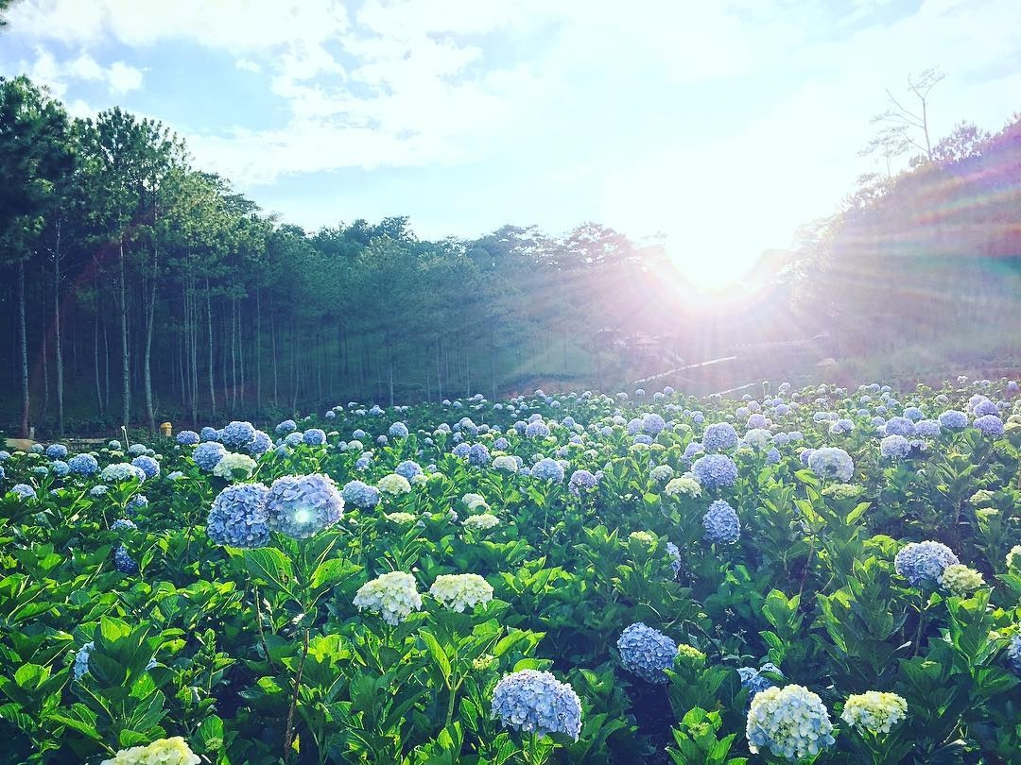
Đà Lạt là địa điểm du lịch nổi tiếng của cao nguyên Lâm Viên, tỉnh Lâm Đồng. Với khí hậu mát mẻ, cảnh sắc nên thơ và những vườn hoa bạt ngàn, rực rỡ sắc màu, Đà Lạt được gọi là thành phố ngàn hoa.

Slide 17
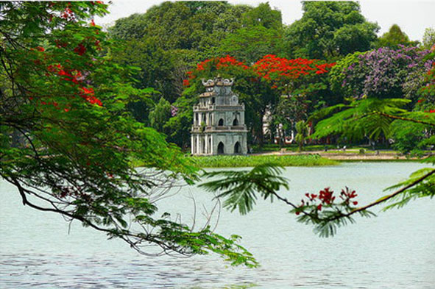
3. Đặt một câu giới thiệu về quê em hoặc nơi em ở.
Hồ Gươm là cảnh đẹp của thủ đô Hà Nội.

Slide 18
DẶN DÒ
- Làm bài tập 3 vào vở ô li tiếng Việt.
- Xem trước bài Viết đoạn văn giới thiệu một đồ vật được làm từ tre hoặc gỗ.

Slide 19
TẠM BIỆT CÁC CON!

